Slide 1
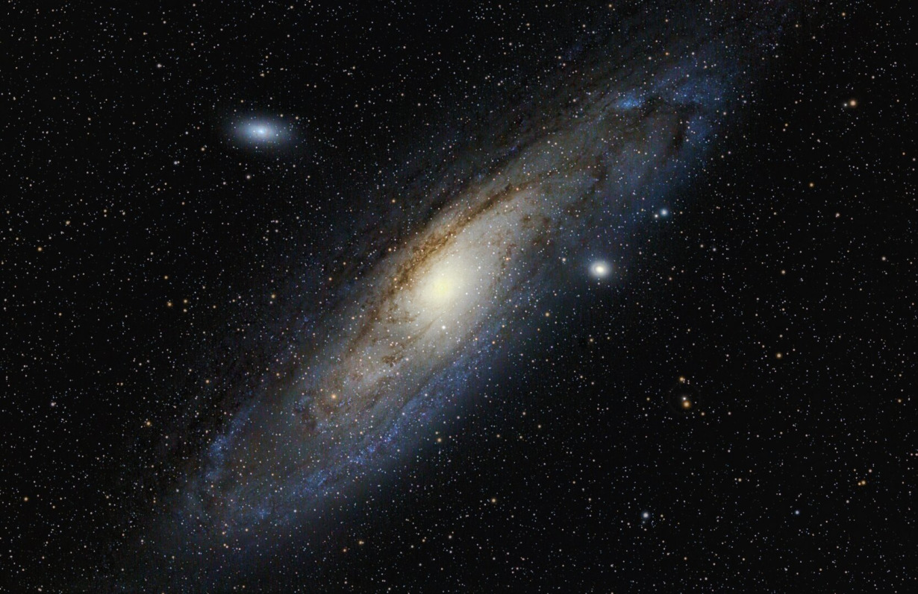

ŽVAIGŽDŽIŲ EVOLIUCIJOS ETAPAI. TARPŽVAIGŽDINĖ MEDŽIAGA, ŪKAI
KTU Inžinerijos licėjus
8B klasės mokiniai
Evelina Mikalauskaitė
Erikas Kemeraitis

Slide 2
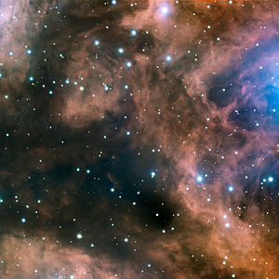
TARPŽVAIGŽDINĖ MEDŽIAGA ( ŪKAS )
Tai medžiaga, užpildanti erdves tarp žvaigždžių galaktikose. Ji sudaryta iš labai retų kosminėje erdvėje pasklidusių dujų ir dulkių. Šioje tarpžvaigždinėje terpėje atsiranda sutankėjimų, kurie tampa prožvaigdžių branduoliais, ir toliau aplink save kaupdami medžiagas suformuoja prožvaigždę.

Slide 3
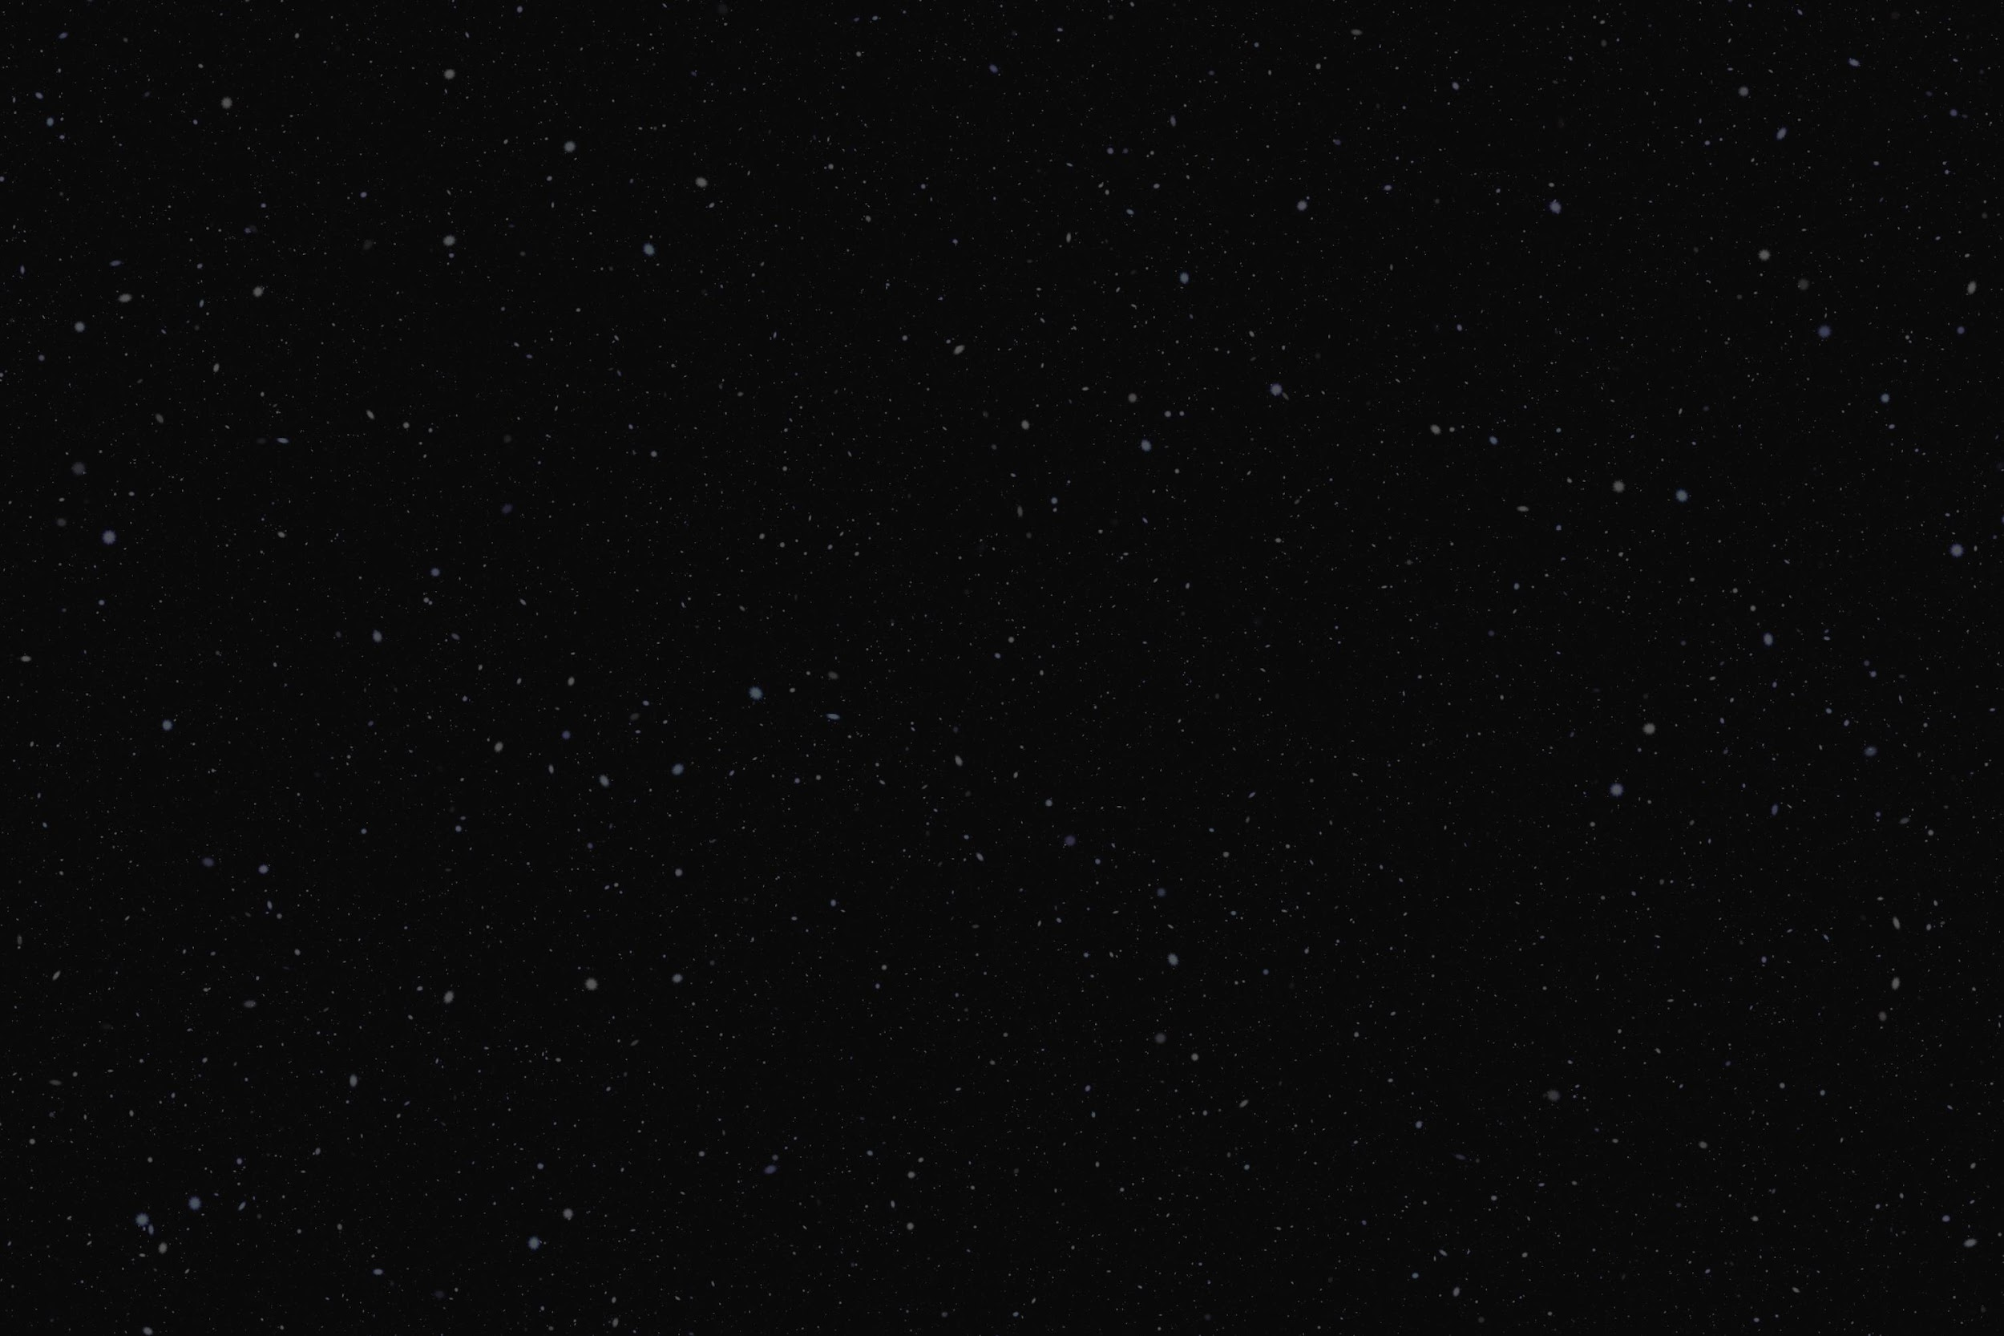
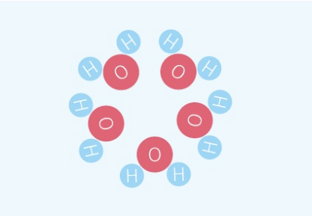
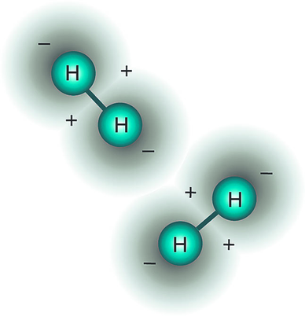
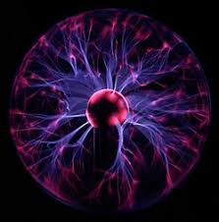
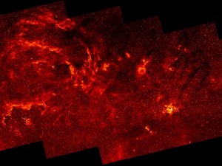
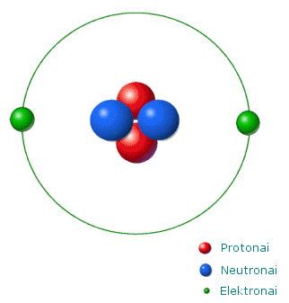
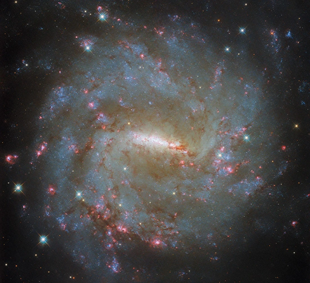
PROŽVAIGŽDĖS SUDĖTIS
JONIZUOTAS VANDENILIS
VANDENILIO DUJOS
PLAZMA
PROŽVAIGŽDĖ
Pradinė žvaigždės formavimosi stadija
KITOS JONIZUOTOS DUJOS
HELIO DUJOS
TARPŽVAIGŽDINĖS DULKĖS

Slide 4
ŽYMIAUSI TARPŽVAIGŽDINIAI ŪKAI

Slide 5
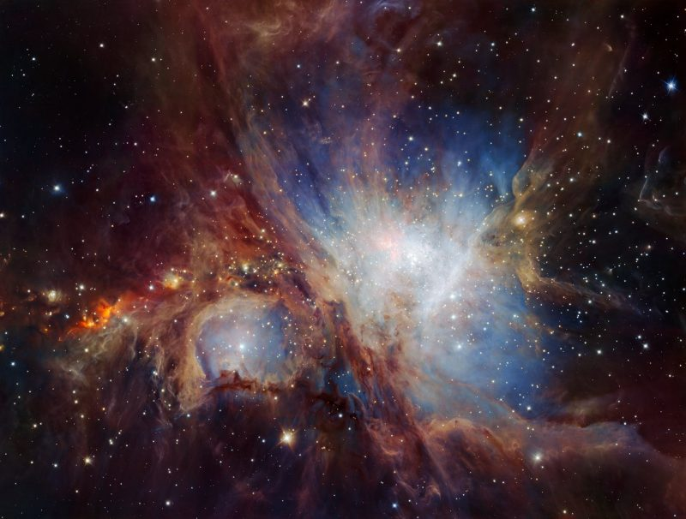
Oriono ūkas
Oriono žvaigždynas
1600 šviesmečių nuo žemės

Slide 6
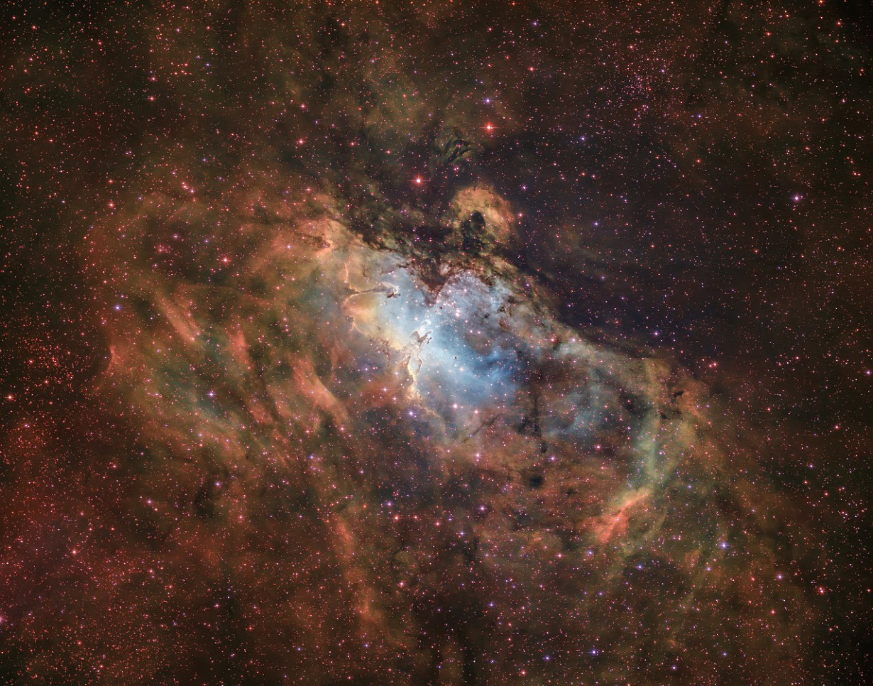
Erelio ūkas
Gyvatės žvaigždynas
7000 šviesmečių nuo žemės

Slide 7
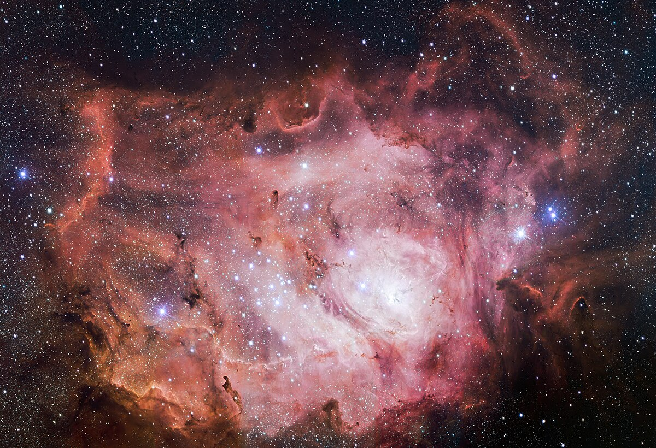
Lagūnos ūkas
Šaulio žvaigždynas
5200 šviesmečių nuo žemės

Slide 8
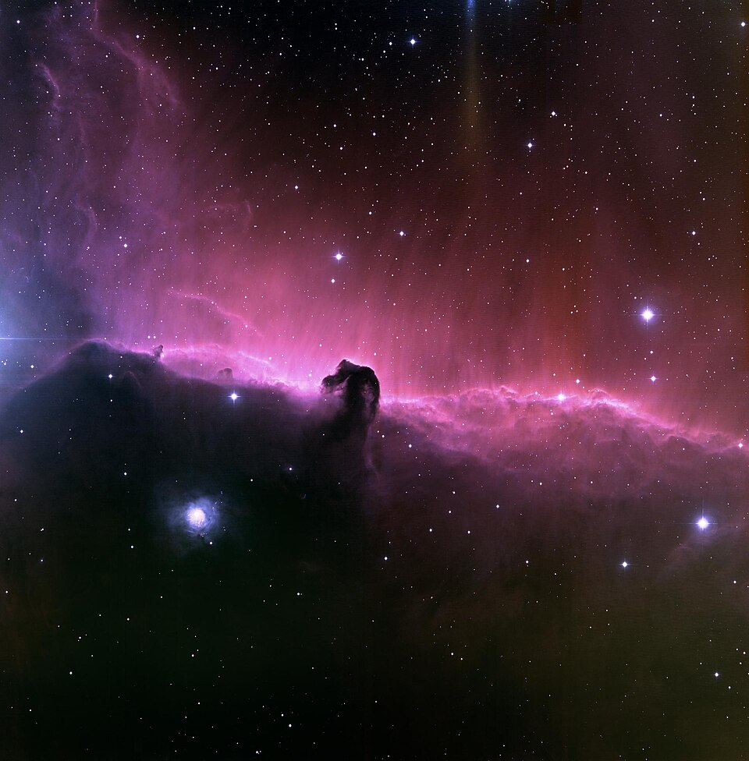
Arklio galvos ūkas
Oriono žvaigždynas
7000 šviesmečių nuo žemės

Slide 9
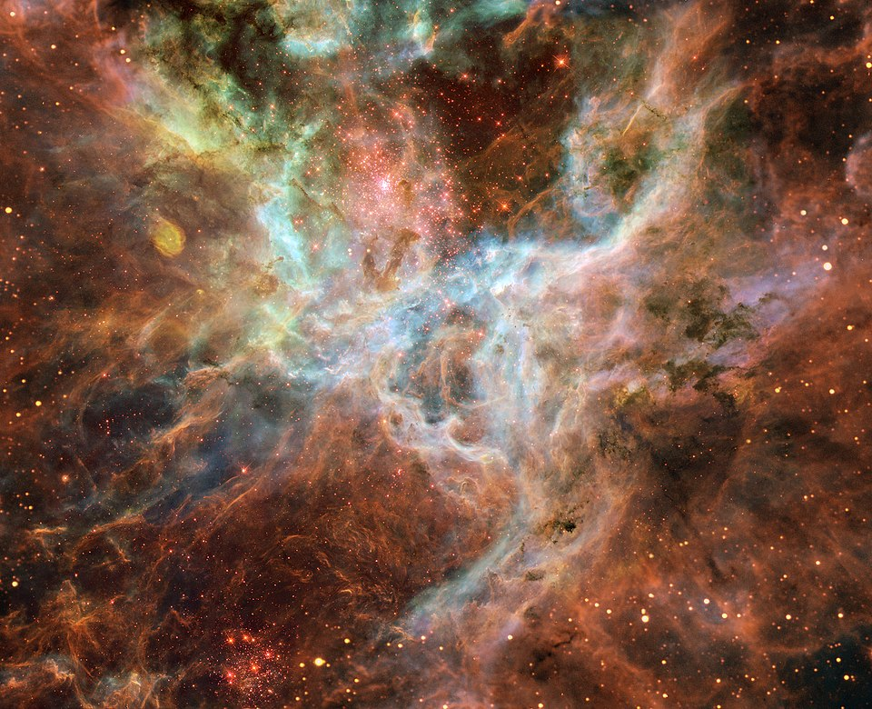
Tarantulo ūkas
Auksinės žuvies žvaigždynas
16000 šviesmečių nuo žemės

Slide 10
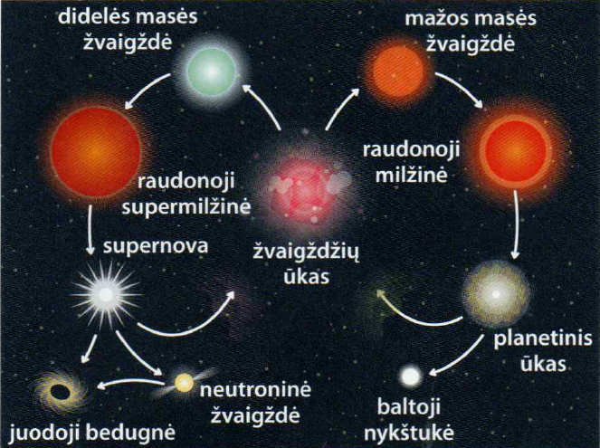
1
ŽVAIGŽDĖS EVOLIUCIJOS ETAPAI
(MŪSŲ SAULĖ)

Slide 11
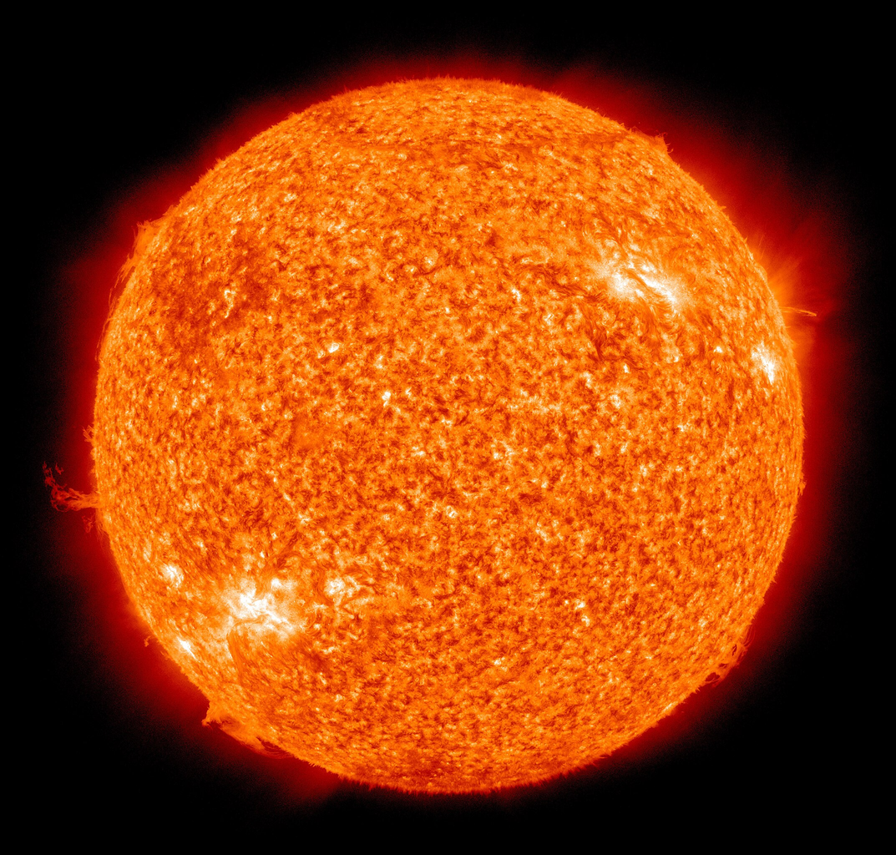
MAŽOS MASĖS ŽVAIGŽDĖ
Žvaigždės kurios masė maždaug lygi Saulės masei, kaip ir visos kitos, degdama kinta, ten taip pat prasideda vandenilio sintezė.
Maždaug po 10 mlrd. metų jos branduolys ima trauktis ir kaisti, o išoriniai sluoksniai - plėstis ir vėsti.
Žvaigždė pamažu virsta į raudonąja milžinę.
KAIP MŪSŲ SAULĖ

Slide 12
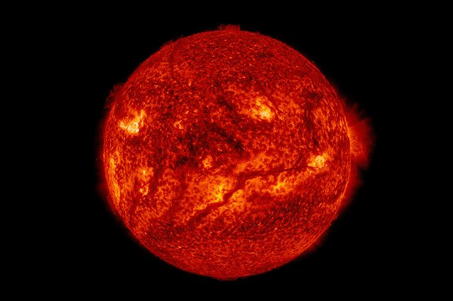
RAUDONOJI MILŽINĖ
Raudonoji milžinė susidaro kai mažos masės žvaigždė baigia vandenilio deginimo procesą pagrindinėje sekoje, išsipučia ir virsta didžiuliu raudonu objektu.
Raudonosios milžinės yra labai šviesios nepaisant žemos temperatūros.
Termobranduolinių reakcijų zonai beveik pasiekus žvaigždės paviršių, nuo jos atsiskiria išoriniai sluoksniai.

Slide 13
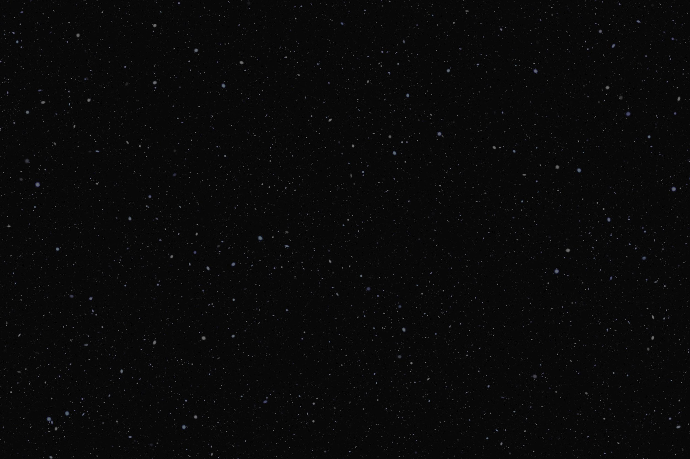
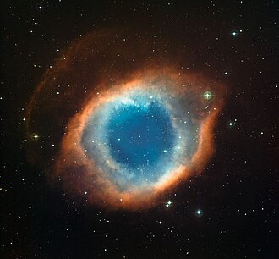
PLANETIŠKASIS ŪKAS
Tai nuo žvaigždės atsiskyre jos išoriniai sluoksniai - švytinčios dujos ir dulkės.
Planetinis ūkas yra jonizuotų dujų ir dulkių apvalkalas, kurį išmeta mirštanti žvaigždė paskutinėse evoliucijos stadijose, šie ūkai yra trumpalaikiai, galiausiai išsisklaido, o žvaigždės branduolys virsta baltaja nykštuke.
Žvaigždė traukiasi ir virsta baltąja nykštuke.

Slide 14
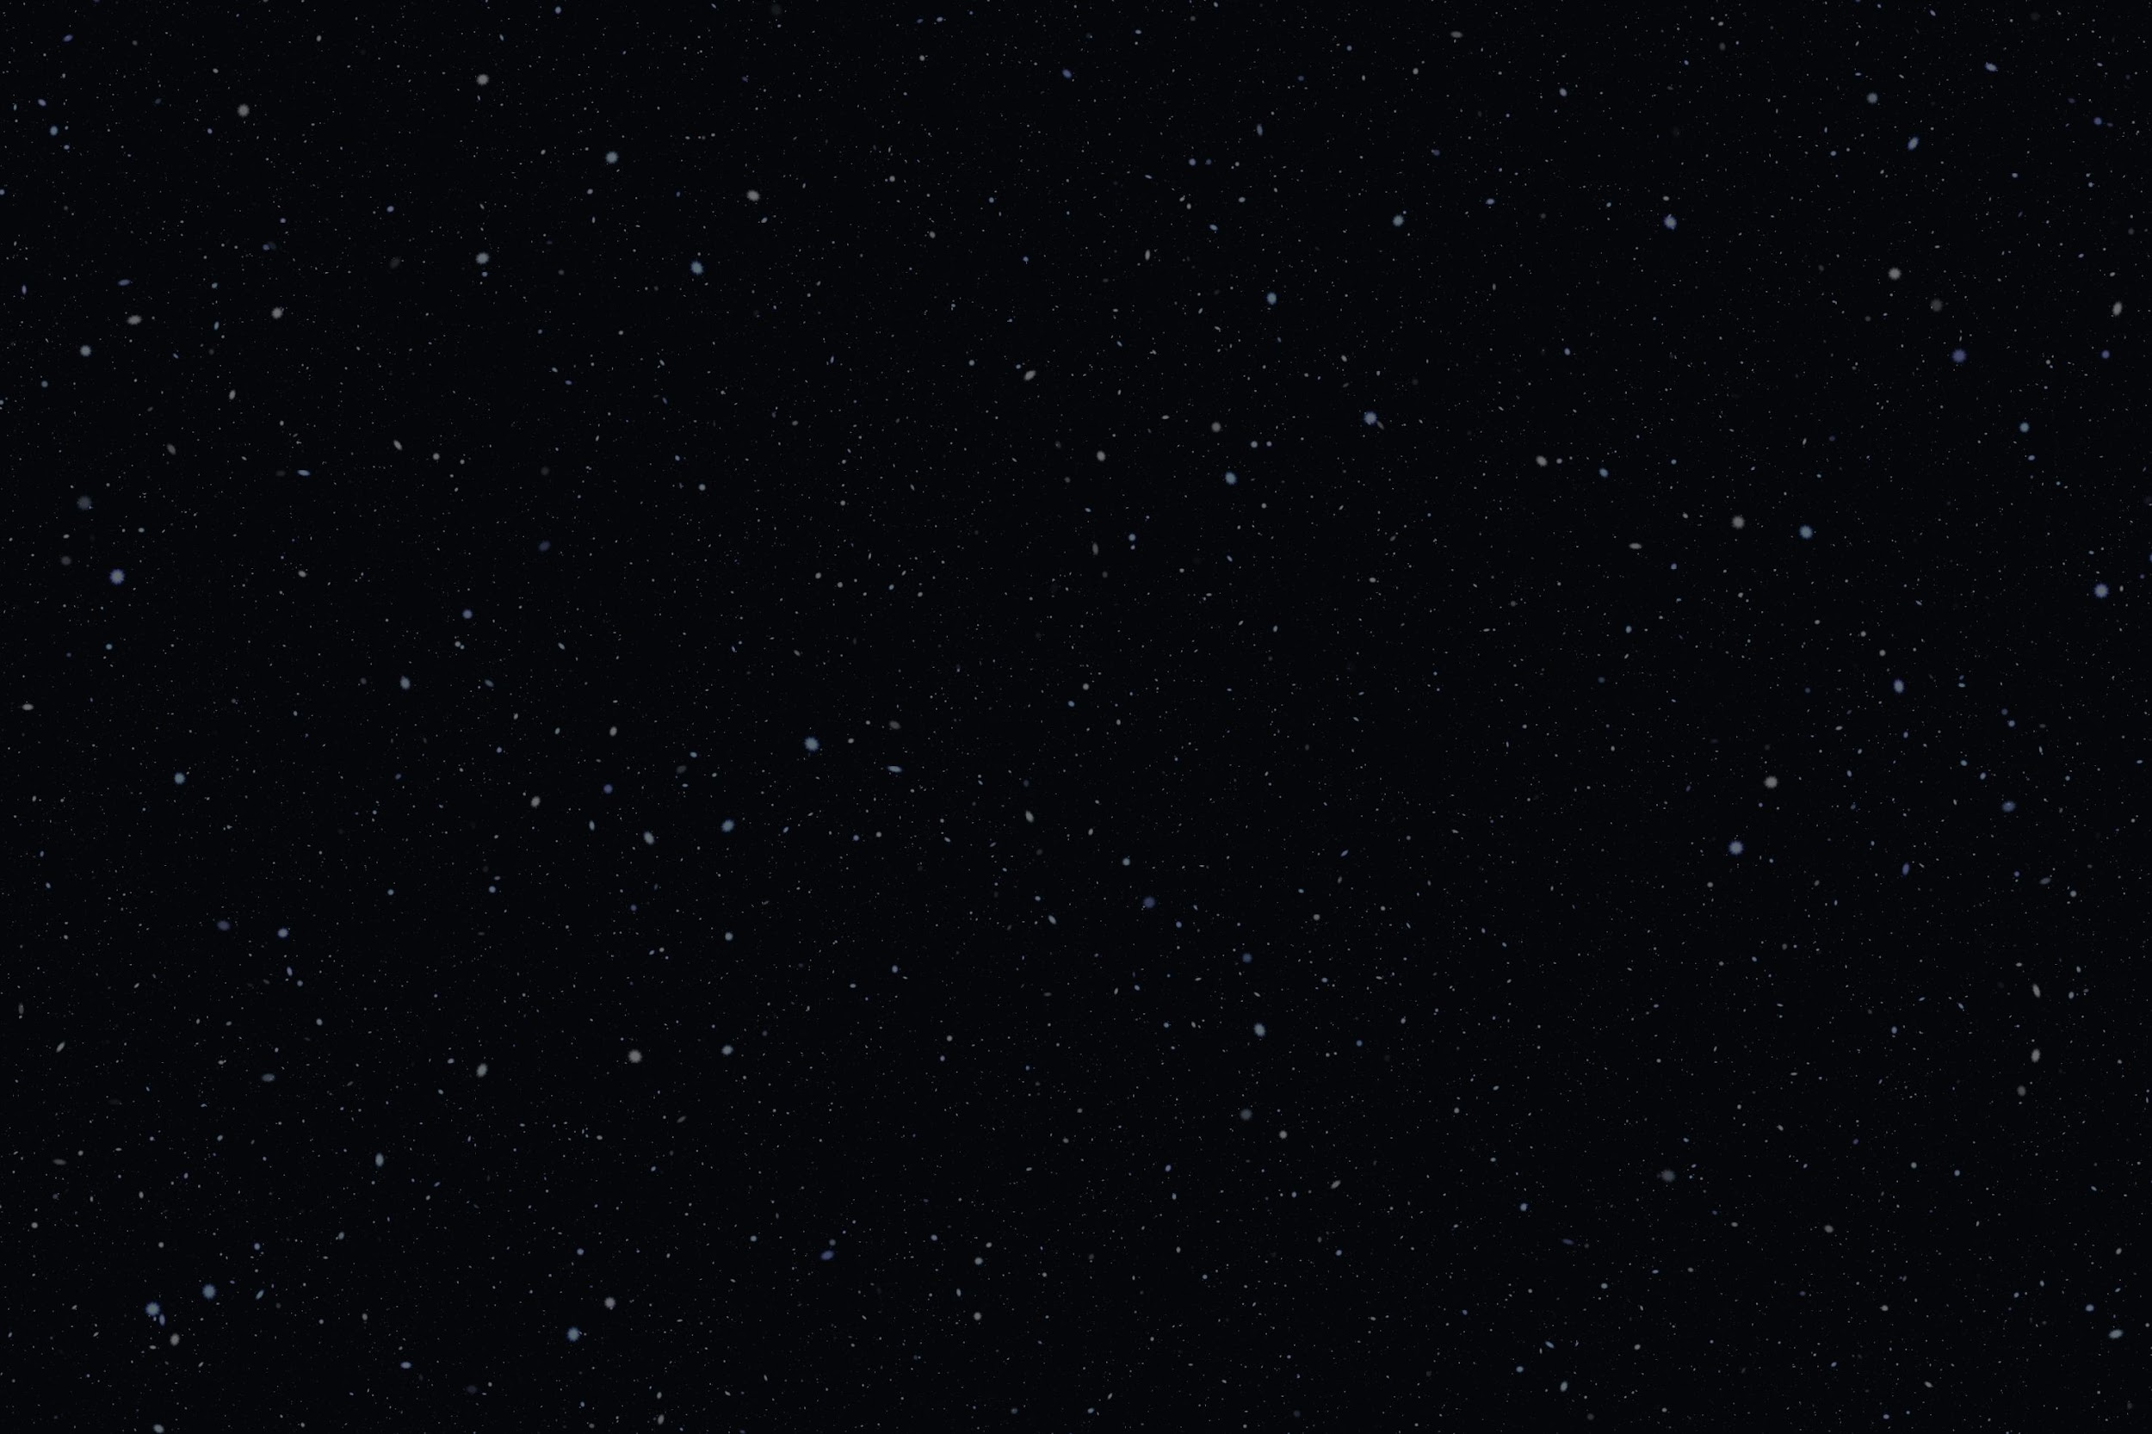
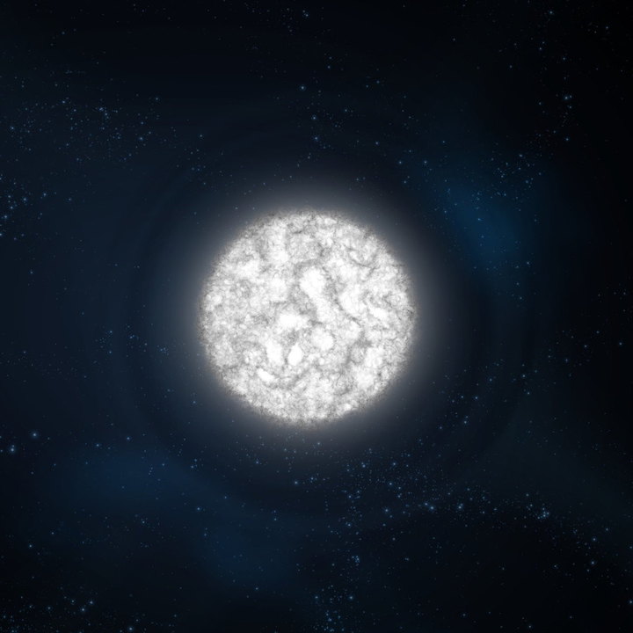
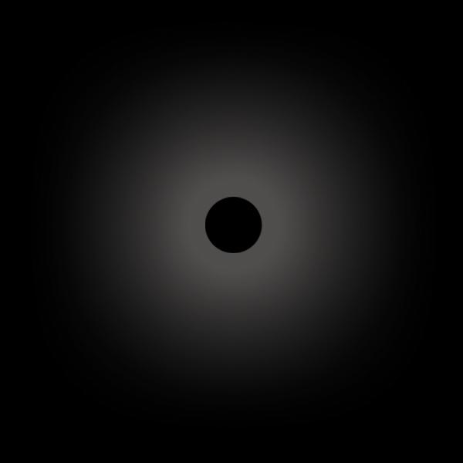
BALTOJI NYKŠTUKĖ
BALTOJI NYKŠTUKĖ
Baltajai nykštukei vėstant, keičiasi ir jos spalvos: ji tampa raudonąja, paskui rudąja nykštuke, kol galiausiai - nematoma.
JUODOJI NYKŠTUKĖ

Slide 15
2
ŽVAIGŽDĖS EVOLIUCIJOS ETAPAI
(MŪSŲ SAULĖ)

Slide 16
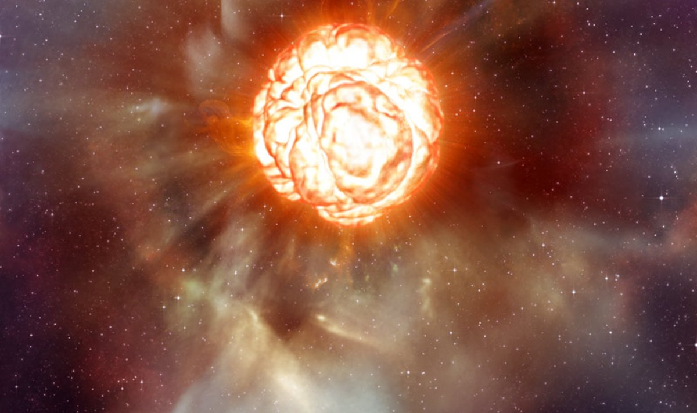
DIDELĖS MASĖS ŽVAIGŽDĖ
Didelės masės žvaigždė yra žvaigždė, kuri susidaro iš didelio tarpžvaigždinių molekulinių debesų susitraukimo, turinti žymiai didesnę masę nei mūsų Saulė (dažnai virš 8-10 Saulės masių), pasižymi aukštesne temperatūra, didesniu šviesumu ir trumpesne gyvenimo trukme, baigiasi supernovos sprogimu.

Slide 17
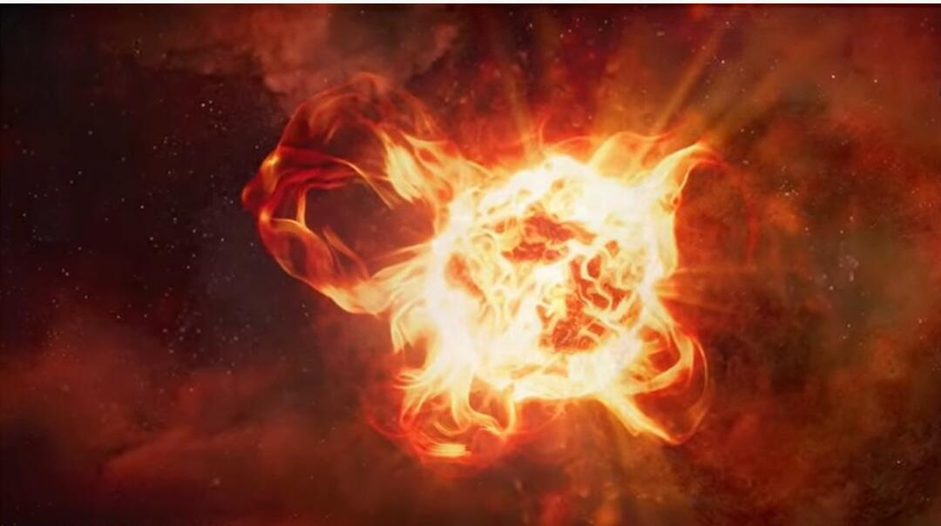
RAUDONOJI SUPERMILŽINĖ
Bent aštuonis kartus už Saulę didesnės žvaigždės evoliucija vyksta kitaip: vandenilio atsargos pasibaigia greičiau ir tokia žvaigžde virsta raudonąja supermilžine.
Raudonoji supermilžine sprogsta, sužibdama kaip supernova. Po sprogimo galimi du keliai arba žvaigždės liekana virsta neutronine žvaigždė, arba traukiasi tolia ir virsta juodaja skylė. Tai priklauso nuo to, kiek lieka žvaigždes masės.
Supernova - sprogstanti raudonoji supermilžinė

Slide 18
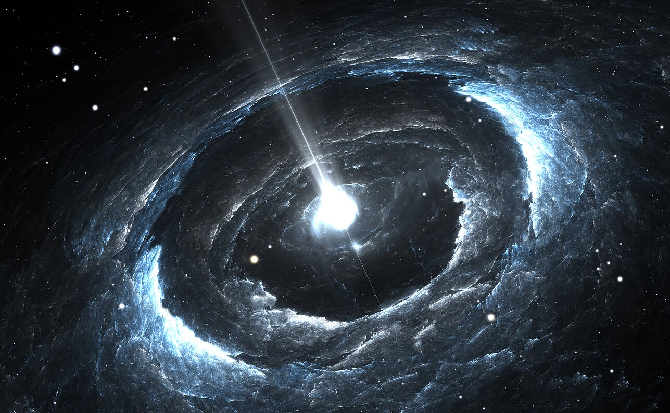
PULSARAS - besisukanti neutroninė žvaigždė
Aplink sprogusios masyvios žvaigždės liekaną susikuria itin stiprus magnetinis laukas. Jo polių kryptimi žvaigždė skleidžia siaurą radijo bangų ir šviesos pluoštą. Žvaigždei sukantis, tas pluoštas švytruoja.
Kai šis pluoštas pataiko į Žemę, astronomai turi galimybę registruoti periodiškai pasikartojančius kosminio švyturio signalus. Mokslininkai tokius šviesulius vadina pulsarais.
Pulsaras - Periodiškai skleidžianti pasikartojančius elektromagnetinių bangų impulsus neutroninė žvaigždė.

Slide 19
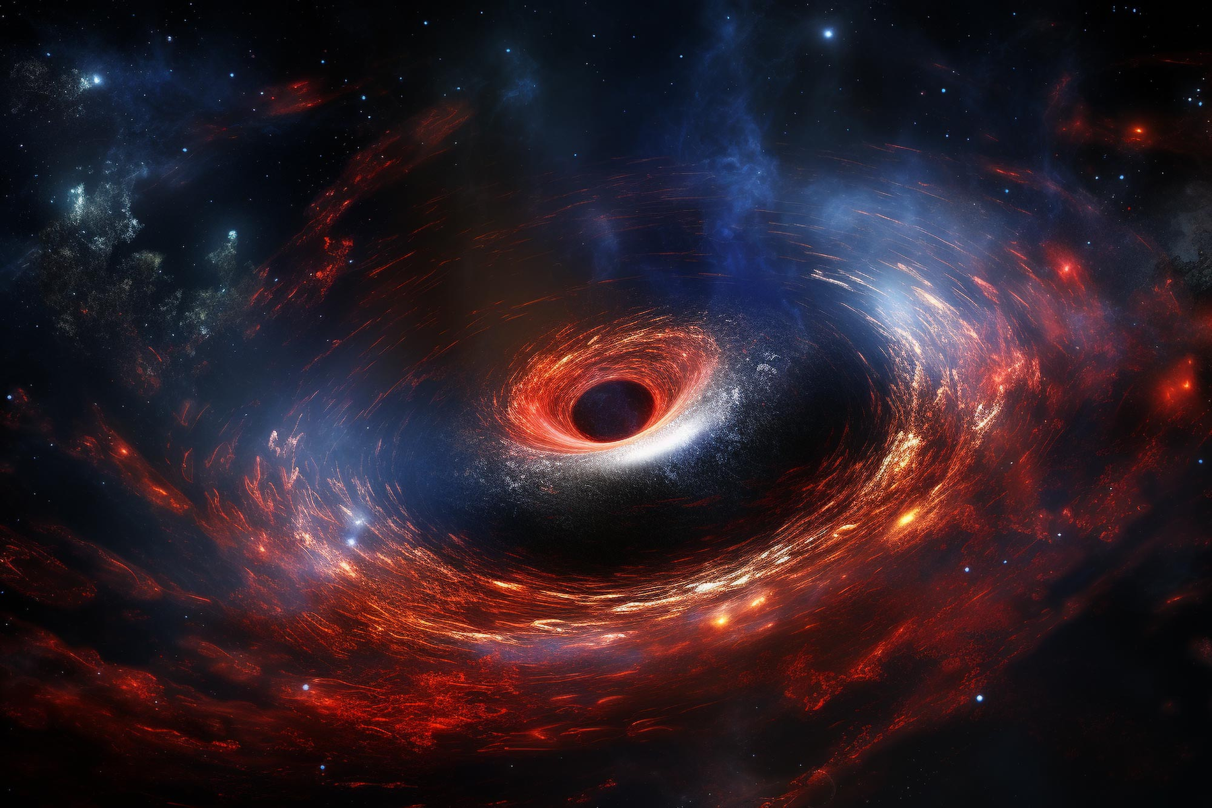
JUODOJI SKYLĖ
Jei po raudonosios supermilžinės sprogimo žvaigždės liekanos masė viršija tris Saulės mases, gravitacija tampa tokia stipri, kad ji susitrauks iki nepaprastai mažo taško. Kas vyksta vėliau, pamatyti neįmanoma: šio objekto trauka neleidžia iš jo ištrūkti ne tik dalelėms, bet ir šviesai. Dėl to jis pavadintas juodąja skyle.
Juodosios skylės tiesiogiai stebėti neįmanoma.
Juodoji skylė - Masyvios žvaigždės evoliucijos etapas, jai visiškai susitraukius.

Slide 20
(MŪSŲ SAUĖ)
TESTAS 1
1. Kas susidaro iš dujų ir dulkių ūko?
a) Baltoji nykštukė
b) Prožvaigždė
c) Neutroninė žvaigždė
d) Supernova

Slide 21
(MŪSŲ SAUĖ)
TESTAS 1
1. Kas susidaro iš dujų ir dulkių ūko?
a) Baltoji nykštukė
b) Prožvaigždė
c) Neutroninė žvaigždė
d) Supernova

Slide 22
(MŪSŲ SAUĖ)
TESTAS 2
2. Kuo tampa mažos masės žvaigždė po raudonosios milžinės etapo?
a) Juodąja skyle
b) Neutronine žvaigžde
c) Baltąja nykštuke
d) Supernova

Slide 23
(MŪSŲ SAUĖ)
TESTAS 2
2. Kuo tampa mažos masės žvaigždė po raudonosios milžinės etapo?
a) Juodąja skyle
b) Neutronine žvaigžde
c) Baltąja nykštuke
d) Supernova

Slide 24
(MŪSŲ SAUĖ)
TESTAS 3
3. Kas gali susidaryti po masyvios žvaigždės sprogimo?
a) Kometa
b) Asteroidas
c) Neutroninė žvaigždė arba juodoji skylė
d) Planeta

Slide 25
(MŪSŲ SAUĖ)
TESTAS 3
3. Kas gali susidaryti po masyvios žvaigždės sprogimo?
a) Kometa
b) Asteroidas
c) Neutroninė žvaigždė arba juodoji skylė
d) Planeta

Slide 26
(MŪSŲ SAUĖ)
TESTAS 4
4. Kaip vadinamas masyvios žvaigždės sprogimas?
a) Ūkas
b) Supernova
c) Pulsaras
d) Kvazaras

Slide 27
(MŪSŲ SAUĖ)
TESTAS 4
4. Kaip vadinamas masyvios žvaigždės sprogimas?
a) Ūkas
b) Supernova
c) Pulsaras
d) Kvazaras

Slide 28
(MŪSŲ SAUĖ)
UŽDAVINYS
Žvaigždės pradinė masė buvo lygi 20 Saulės masių. Per savo evoliuciją ji prarado 15 % savo masės. Apskaičiuokite, kokia dabartinė žvaigždės masė.

Slide 29
(MŪSŲ SAUĖ)
SPRENDIMAS
Žvaigždės pradinė masė buvo lygi 20 Saulės masių. Per savo evoliuciją ji prarado 15 % savo masės. Apskaičiuokite, kokia dabartinė žvaigždės masė.
15% × 20 = 0,15 × 20 = 3
Žvaigždė prarado 3 Saulės mases.
Apskaičiuojame, kiek masės liko
20 − 3 = 17
Atsakymas :
Žvaigždė lygi 17 Saulės masių.

Slide 30
ŽVAIGŽDŽIŲ EVOLIUCIJOS ETAPAI. TARPŽVAIGŽDINĖ MEDŽIAGA, ŪKAI
KTU Inžinerijos licėjus
8B klasės mokiniai
Evelina Mikalauskaitė
Erikas Kemeraitis

